Slide 1
Územní plánování a urbanismus
Cvičení 4
Mgr. Michaela Kousalová

Slide 2
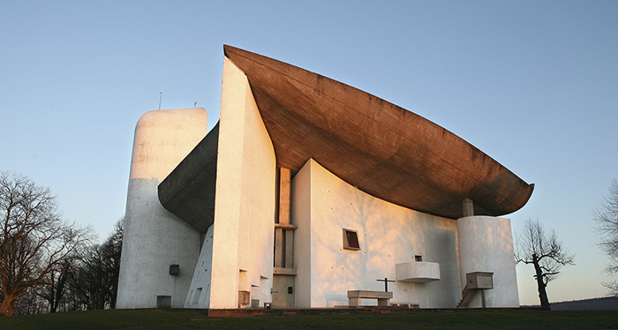
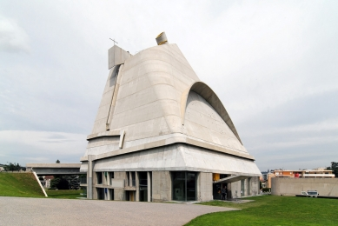
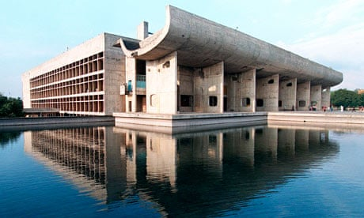
Le Corbusier
opěvovaný architekt…ale urbanista?
17 jeho staveb je zapsaných na seznamu UNESCO (4 kontinenty)
„Jsem samouk a jsem zvědavý. Nemám žádnou školu, nemusel jsem se tudíž pracně odnaučovat to, co bych se v ní učil. Nechci se míchat mezi akademiky, neboť člověk nesmí myslet akademicky. Jedinou mou školou je neustálé pozorování přírody a věcí kolem nás.“ – Le Corbusier
Ronchamp, 1954
Kostel sv. Petra, 2006
Kapitol v Čandígarhu, 1965

Slide 3
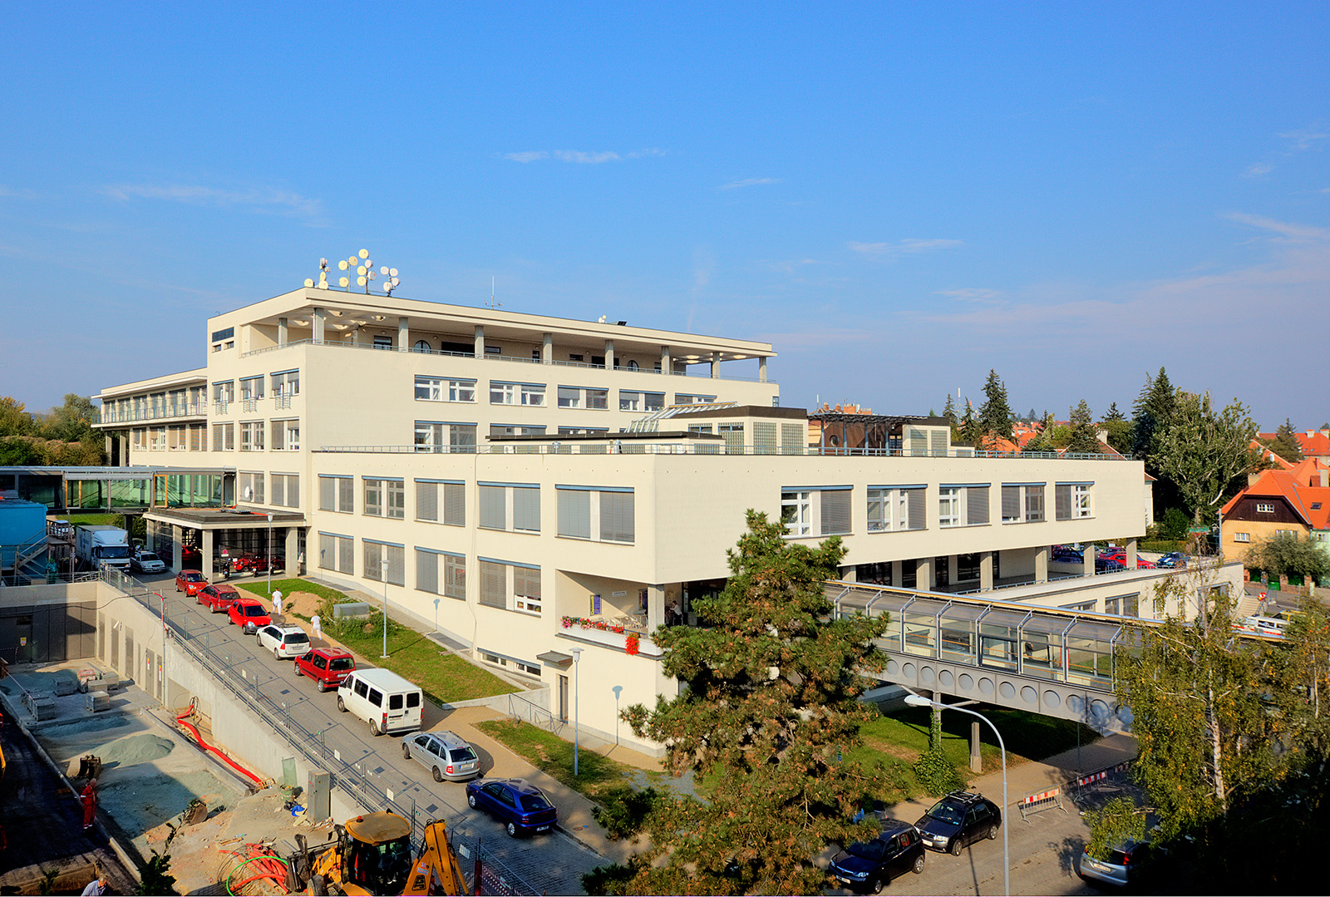
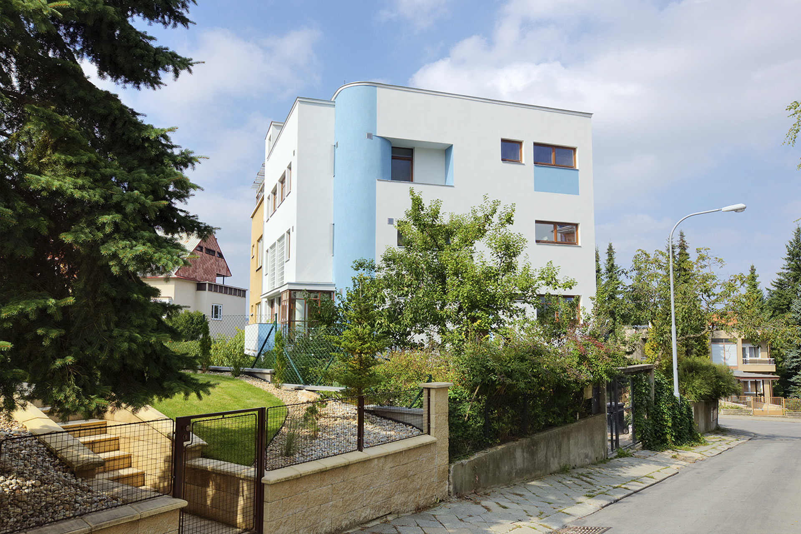
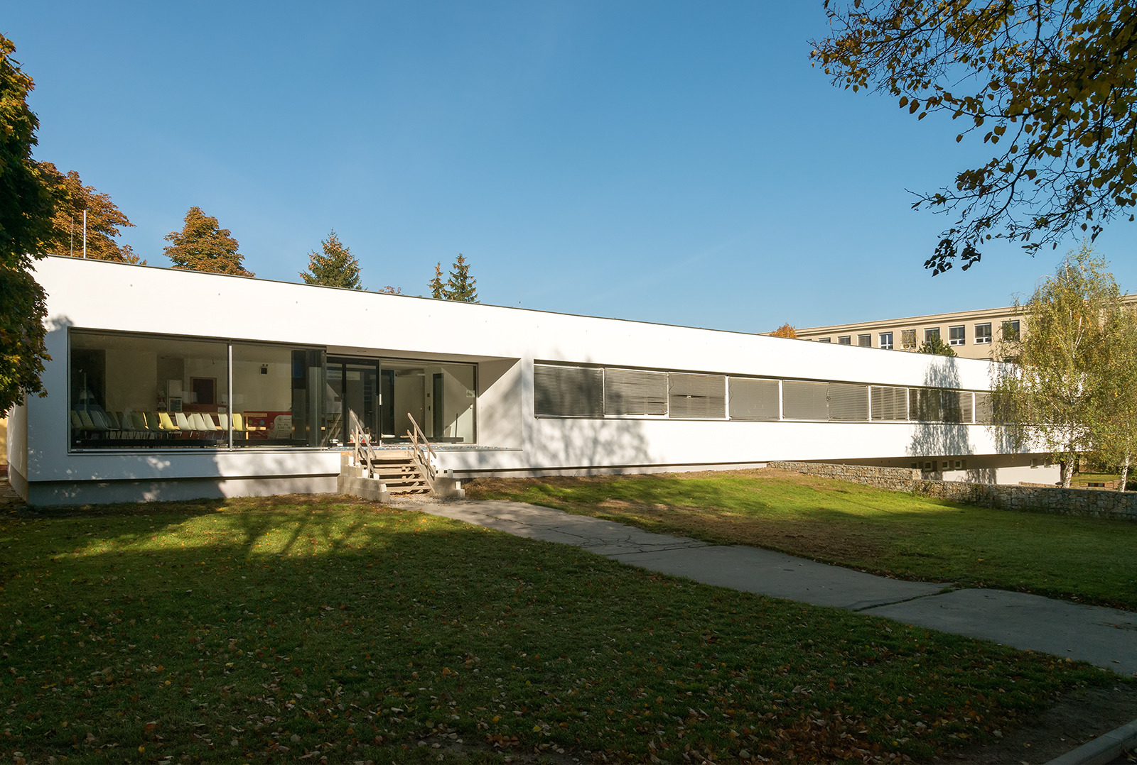
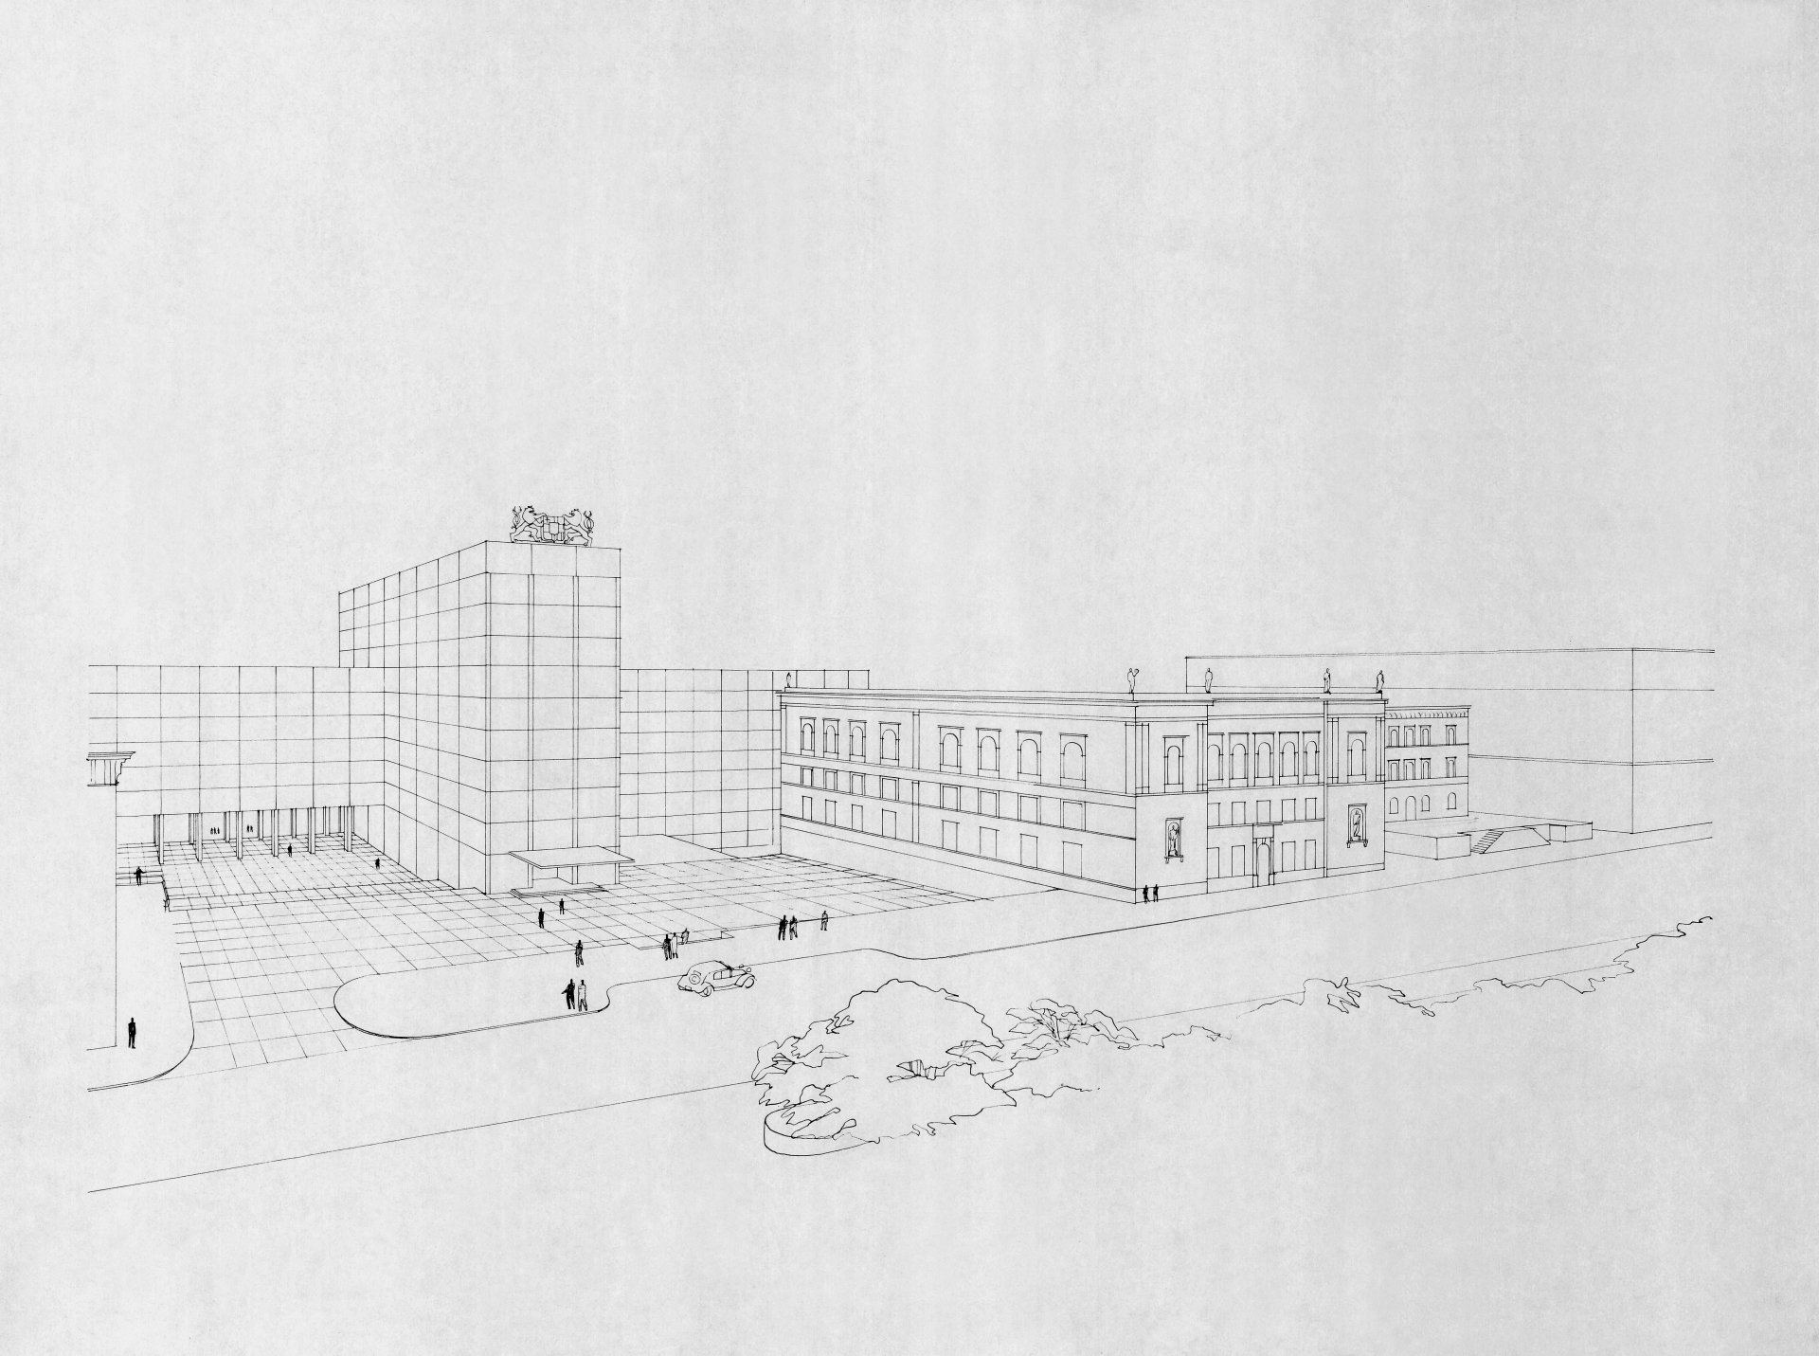
Onkologická nemocnice Dům útěchy, Žlutý kopec
Vlastní dům Bohumila Fuchse, Hvězdárenská
Stomatologická klinika Janouškova, Černá Pole
Návrh na Úřední budovu města Brna, Husova

Slide 4
Současné město - diskuse
Co jsou slabé stránky a rizika Le Corbusierových koncepcí?
Uveďte příklady konkrétních urbanistických myšlenek, které by podle vás nefungovaly v současných městech, a proč?
Vidíte v jeho koncepci pozitivní přínosy či pokroková řešení na tu dobu? Uveďte jaké… Pokud žádné nevidíte, vysvětlete proč?

Slide 5
Cvičení 4
Podívejte se na dokument Zlín – město v zahradách (2023)
  https://www.ceskatelevize.cz/porady/14280150152-zlin-mesto-v-zahradach/
Věnujte pozornost principům budování zahradních měst
Zamyslete se například nad:
  udržitelností/funkčností tohoto konceptu v dnešní době
  shledáváte podobnost konceptu zahradního města s jinými koncepty dnešní doby?
  jaké byly podle vás plusy a mínusy stavění města podle tohoto konceptu z pohledu tehdejší doby?
  cokoliv dalšího, co vám přijde zajímavé a důležité zmínit, protože…
…na příští hodině proběhne diskuse nad VAŠEMI myšlenkami a přístupy

Slide 6
Díky za pozornost!

